Slide 1
Модуль 2, практическое занятие 1b
Дисциплина «Программирование» В.В. Подбельский, О.В. Максименкова
Перегрузка операций

Slide 2
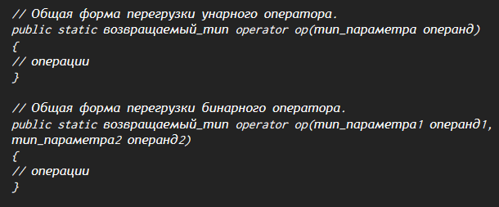
Перегрузка операций
Для перегрузки операций служит ключевое слово operator, определяющее специальный метод, который, в свою очередь, определяет действие операции относительно своего класса.
Существуют две формы методов (operator): одна - для унарных операций, другая - для бинарных. Ниже приведена общая форма для каждой разновидности этих методов:

Slide 3
Задача 1. Комплексные числа
Класс MyComplex, представляет комплексное число:
re, im – вещественные поля класса, представляющие мнимую и действительную части;
Конструктор с двумя вещественными параметрами используется для присваивания значений полям;
Метод Mod() возвращает модуль комплексного числа;
Операции --, true и false перегружены для объектов класса. -- уменьшает значение вещественной и мнимой части на единицу, true возвращается для объектов, модуль которых больше 1, false - в противном случае.

Slide 4
Задача 1
class MyComplex {
public double re, im;
public MyComplex(double xre, double xim)
{ re = xre; im = xim; }
// Неправильная реализация:
//public static MyComplex operator ++(MyComplex mc)
//{ mc.re++; mc.im++; return mc; }
public static MyComplex operator --(MyComplex mc)
{ return new MyComplex(mc.re-1, mc.im-1); }
public double Mod() { return Math.Abs(re*re+im*im); }
static public bool operator true(MyComplex f) {
if (f.Mod() > 1.0) return true;
return false;
}
static public bool operator false(MyComplex f) {
if (f.Mod() <= 1.0) return true;
return false;
}
}

Slide 5
Задача 1
static void Display(MyComplex cs)
{
Console.WriteLine("real=" + cs.re + ", image=" + cs.im);
}
static void Main()
{
MyComplex c1 = new MyComplex(4, 3.3);
Console.WriteLine("Модуль исходного комплексного числа = " +
c1.Mod());
while (c1) {
Console.Write("c1 => ");
Display(c1);
c1--;
}
Console.WriteLine("Модуль полученного числа = " +
c1.Mod());
}

Slide 6
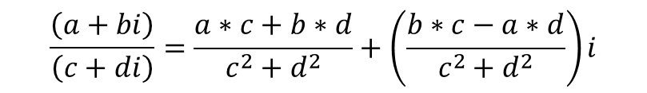
Задача 1
Дополнить код класса MyComplex перегрузками бинарных операций:
+, для сложения комплексных чисел;
* для умножения комплексных чисел;
- для вычисления разности комплексных чисел;
/ получения частного от деления комплексных чисел.
сложение
$$\left(a+bi\right)+\left(c+di\right)=\left(a+c\right)+\left(b+d\right)i$$
вычитание
$$\left(a+bi\right)−\left(c+di\right)=\left(a−c\right)+\left(b−d\right)i$$
умножение
$$\left(a+bi\right)∗\left(c+di\right)=\left(a∗c−b∗d\right)+\left(b∗c+a∗d\right)i$$
деление
$$\frac{\left(a+bi\right)}{\left(c+di\right)}=\frac{a∗c+b∗d}{c^{2}+d^{2}}+\left(\frac{b∗c−a∗d}{c^{2}+d^{2}}\right)i$$
Протестируйте и продемонстрируйте работу всех операций.

Slide 7
Задача 2. Дроби
Используя код класса Fraction, разработайте приложение – калькулятор дробей. Дополните класс перегруженными операциями ++ и --, позволяющими добавлять к дроби единицу и вычитать из дроби единицу. Калькулятор должен позволять выполнять основные арифметические операции над дробями, а также преобразовывать простые дроби в десятичные и наоборот.
Перевод обыкновенной дроби в десятичную дробь и обратно, правила, примеры: [http://www.cleverstudents.ru/numbers/from_decimals_to_common_fractions_and_back.html]

Slide 8
Задача 2
class Fraction {
int num; //.. числитель
int den; //.. знаменатель
public Fraction(int n, int d) { // Конструктор
if (n >= 0 && d > 0) { num = n; den = d; return; }
if (n >= 0 && d < 0) { num = -n; den = -d; return; }
if (n <= 0 && d > 0) { num = n; den = d; return; }
if (n <= 0 && d < 0) { num = -n; den = -d; return; }
Console.WriteLine("Нулевой знаменатель: {0}/{1}", n, d);
return;
}
public override string ToString() {
return String.Format("{0}/{1}", num, den);
}
// перегруженные операции
}// End of class Fraction

Slide 9
Задача 2
static public Fraction operator -(Fraction f) { // унарный минус
return new Fraction(-f.num, f.den);
}
static public Fraction operator +(Fraction f1, Fraction f2) {
int n = f1.num * f2.den + f1.den * f2.num;
int d = f1.den * f2.den;
return new Fraction(n, d);
}
static public bool operator <(Fraction f1, Fraction f2) {
if (f1.num * f2.den < f1.den * f2.num) return true;
else return false;
}
static public bool operator >(Fraction f1, Fraction f2) {
if (f1.num * f2.den > f1.den * f2.num) return true;
else return false;
}

Slide 10
Задача 2
Fraction A = new Fraction(1, 4);
Console.WriteLine(A);
Console.WriteLine(-A);
Console.WriteLine(A);
Fraction B = new Fraction(3, 5);
Console.WriteLine(A + B);
Fraction C;
if (A > B)
C = A;
else
C = B;
Console.WriteLine(C);

Slide 11
Задача 3. Решетка и атомы.
Самостоятельно:
В трёхмерном пространстве определена решётка с целочисленными значениями координат углов в диапазонах [0; x_{max}], [0; y_{max}], [0; z_{max}].
Требуется разместить в узлах решётки материальные точки (например, атомы), случайно выбирая их координаты.
Так как при случайном выборе координат атом может попасть в занятый узел, то для каждого атома подсчитывать число выполненных попыток выбора узла.
Для описания атома разработать класс, для объектов класса переопределить операцию проверки на равенство двух атомов по совпадению их координат.
Дополнительно:
Определите класс, представляющий решетку, который содержит коллекцию атомов. Добавление атома происходит за счет использования операции “+”, а удаление – “-”.

